Slide 1


International
freight transport
Logistics for businesses in Kazakhstan
SRA «Silk Road Asia»
Notes:
Корпоративная презентация SRA «Silk Road Asia». Редактируемая графическая композиция. Источник: материалы сайта SRA. Источник изображений: оригинальные ассеты опубликованного проекта SRA hero-gold-wave.webp, logo.webp. Это тематические иллюстрации, не документальные фотографии собственного автопарка или выполненных поставок. Изображения доступны для замены в PowerPoint.

Slide 2
Freight for business
Manufacturing
Trade
Import and export
Projects and relocation
Equipment, raw materials
and components
Product shipments
and stock replenishment
Deliveries between
business partners
in different countries
Property and equipment
for special projects
We start with your needs and cargo specifications
02
Notes:
Материалы проекта SRA «Silk Road Asia», сайт https://sra-silk-road-asia.sgv-web-business.chatgpt.site/ .

Slide 3


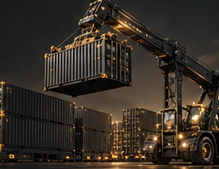
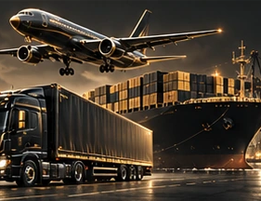
Delivery options
Road freight
Air freight
Container freight
Multimodal freight
From the sender
to the consignee
For urgent
shipments
Large shipments
and long routes
Several modes
of transport
We select transport after reviewing the route and shipping conditions
03
Notes:
Материалы проекта SRA «Silk Road Asia», сайт https://sra-silk-road-asia.sgv-web-business.chatgpt.site/ . Источник изображений: оригинальные ассеты опубликованного проекта SRA service-scene-premium-2.webp, service-scene-premium-1.webp, service-scene-premium-3.webp, service-scene-premium-4.webp. Это тематические иллюстрации, не документальные фотографии собственного автопарка или выполненных поставок. Изображения доступны для замены в PowerPoint.

Slide 4



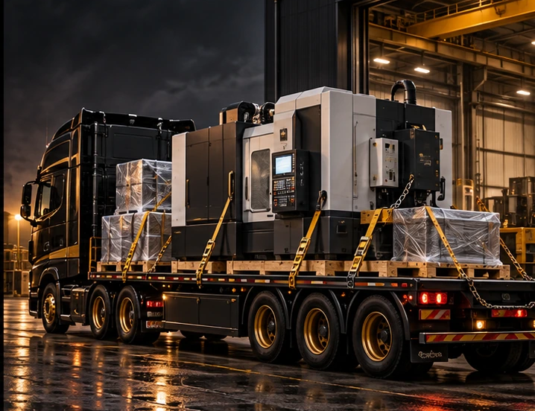
Cargo with special requirements
Oversized cargo
Refrigerated cargo
Dangerous goods
Equipment
and machinery
Dimensions, weight
and restrictions
Agreed temperature
conditions
Hazard class
and packaging
Loading, packaging
and securing
We confirm feasibility using the cargo details provided
04
Notes:
Материалы проекта SRA «Silk Road Asia», сайт https://sra-silk-road-asia.sgv-web-business.chatgpt.site/ . Источник изображений: оригинальные ассеты опубликованного проекта SRA service-scene-premium-5.webp, service-scene-premium-7.webp, service-scene-premium-6.webp, service-scene-premium-12.webp. Это тематические иллюстрации, не документальные фотографии собственного автопарка или выполненных поставок. Изображения доступны для замены в PowerPoint.

Slide 5
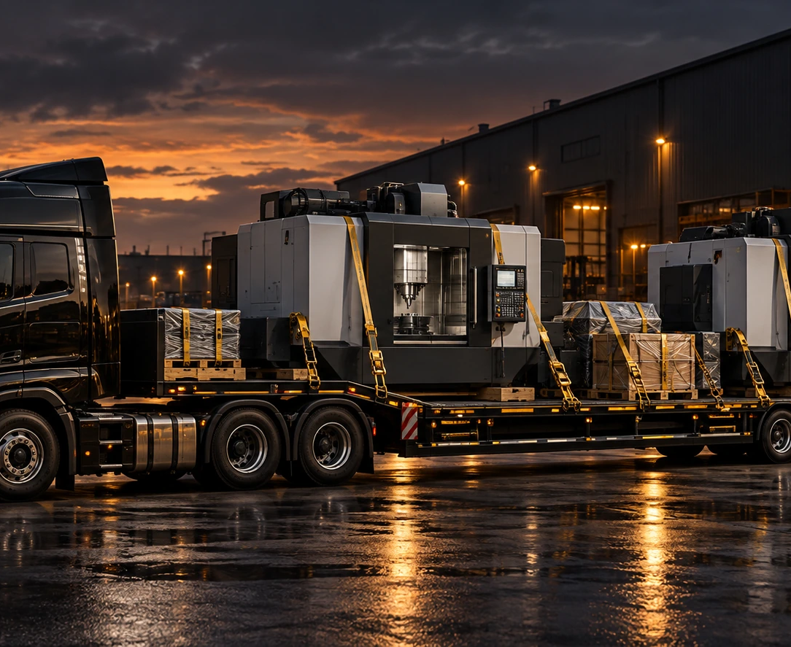
Equipment and machinery
01
Size and weight
Dimensions of each item and its centre of gravity
02
Loading
Handling equipment, lifting points and site access
03
Protection
Packaging, securing and sensitive components
04
Route
Restrictions and conditions on every route section
05
Notes:
Материалы проекта SRA «Silk Road Asia», сайт https://sra-silk-road-asia.sgv-web-business.chatgpt.site/ . Дополнительный самостоятельный слайд об услуге перевозки оборудования и станков. Источник: /uslugi/perevozka-oborudovaniya-i-stankov/. Источник изображений: оригинальные ассеты опубликованного проекта SRA finder-equipment-wide.webp. Это тематические иллюстрации, не документальные фотографии собственного автопарка или выполненных поставок. Изображения доступны для замены в PowerPoint.

Slide 6
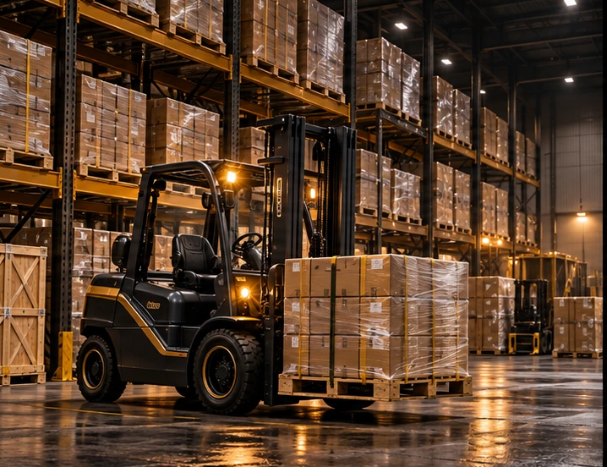

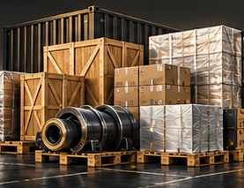

Services around your shipment
Consolidation
warehouses
Freight forwarding
Groupage freight
Relocation
Shipments from
different suppliers
Transport participants
and stages
No dedicated truck
or container needed
Furniture, appliances
and personal belongings
We agree the operations required for your shipment
06
Notes:
Материалы проекта SRA «Silk Road Asia», сайт https://sra-silk-road-asia.sgv-web-business.chatgpt.site/ . Источник изображений: оригинальные ассеты опубликованного проекта SRA service-scene-premium-10.webp, service-scene-premium-11.webp, service-scene-premium-8.webp, service-scene-premium-9.webp. Это тематические иллюстрации, не документальные фотографии собственного автопарка или выполненных поставок. Изображения доступны для замены в PowerPoint.

Slide 7
Routes to Kazakhstan
China
Türkiye
Almaty
Astana
Shymkent
Other cities and regions
Europe
Russia
Kazakhstan
Uzbekistan
South Korea
UAE
We check route and transit availability for each request
07
Notes:
Материалы проекта SRA «Silk Road Asia», сайт https://sra-silk-road-asia.sgv-web-business.chatgpt.site/ . Перечислены направления из материалов проекта. Схема не является географической картой и не подтверждает наличие регулярного сервиса по любому маршруту.

Slide 8
Five stages of transport
1
2
3
4
5
Request
Planning
Terms
Transport
Delivery
Route and
cargo details
Transport and
restrictions
Price and
service scope
Coordination
along the route
Cargo handover
and documents
We agree communication and terms before dispatch
08
Notes:
Материалы проекта SRA «Silk Road Asia», сайт https://sra-silk-road-asia.sgv-web-business.chatgpt.site/ .

Slide 9
What determines the price
A quote for
your shipment
Route
Origin, destination and transit points
Shipment
Weight, volume, dimensions and item count
Transport
We compare available options
for each specific request
Delivery method and readiness for dispatch
Conditions
Special requirements and additional operations
09
Notes:
Материалы проекта SRA «Silk Road Asia», сайт https://sra-silk-road-asia.sgv-web-business.chatgpt.site/ .

Slide 10
What we agree before dispatch
Client
SRA
Cargo description and specifications
Transport plan
Addresses and shipment readiness
Operations along the route
Delivery requirements
Price and terms
Shipping documents
Communication process
10
Notes:
Материалы проекта SRA «Silk Road Asia», сайт https://sra-silk-road-asia.sgv-web-business.chatgpt.site/ .

Slide 11
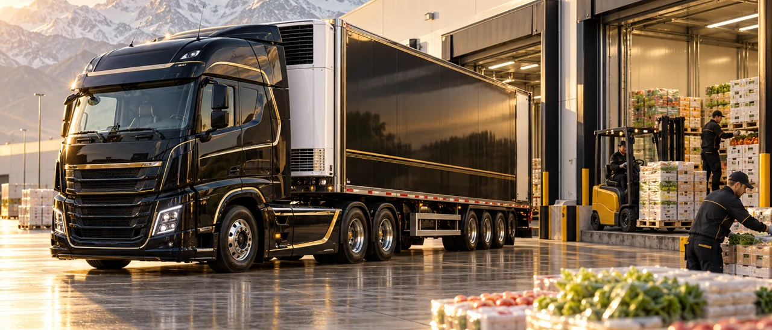
Food transport example
EXAMPLE FROM SRA MATERIALS
Kazan
Aktobe
20 t
Shipment weight
1 200 000 ₸
Price in this example
Illustrative image
This example is not a current rate. Terms require confirmation.
11
Notes:
Материалы проекта SRA «Silk Road Asia», сайт https://sra-silk-road-asia.sgv-web-business.chatgpt.site/ . Источник примера: src/content/case-examples.json проекта SRA, запись Казань — Актобе: продукты, 20 т, 1 200 000 ₸. Не заявляет подтверждённого срока или результата. Цена приведена как материал сайта, а не действующее предложение. Источник изображений: оригинальные ассеты опубликованного проекта SRA case-food-scene.webp. Это тематические иллюстрации, не документальные фотографии собственного автопарка или выполненных поставок. Изображения доступны для замены в PowerPoint.

Slide 12
Shipment quote brief
01
Route
Country, city and loading and unloading addresses
02
Cargo
Product name, purpose and packaging
03
Specifications
Weight, volume, dimensions and item count
04
Timing
Cargo readiness and preferred delivery date
05
Special needs
Temperature, hazards, loading and securing
06
Contact
Name, phone, company and email if available
12
Notes:
Материалы проекта SRA «Silk Road Asia», сайт https://sra-silk-road-asia.sgv-web-business.chatgpt.site/ .

Slide 13
Working with SRA
First shipment
Regular shipments
We review the initial details
and clarify cargo requirements.
We propose an agreed transport plan
for your specific needs.
We plan recurring shipments
and consolidation points.
We agree how to exchange
requests and documents.
13
Notes:
Материалы проекта SRA «Silk Road Asia», сайт https://sra-silk-road-asia.sgv-web-business.chatgpt.site/ .

Slide 14
Let’s discuss your shipment
+7 (777) 311-19-09
info@sra.kz
348a Raiymbek Avenue, Almaty
Zeinet Business Centre, office 512a
Mon–Fri 09:00–18:00
14
Notes:
Материалы проекта SRA «Silk Road Asia», сайт https://sra-silk-road-asia.sgv-web-business.chatgpt.site/ . Контакты из материалов проекта: +7 777 311 19 09, info@sra.kz, Алматы, Райымбека 348а, БЦ Zeinet, офис 512а. Рабочие часы по времени Алматы. Перед внешней рассылкой актуальность подтверждает заказчик.

